Slide 1
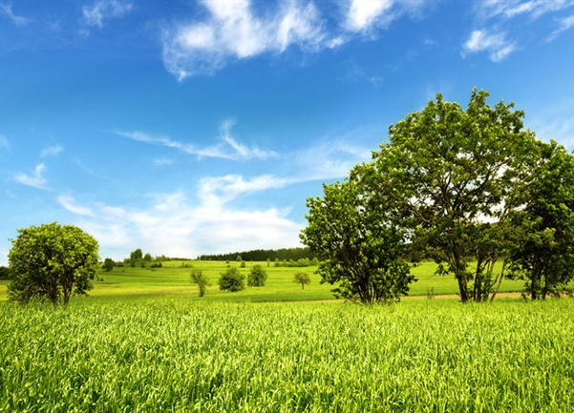
Środowisko
ponad wszystko

Slide 2
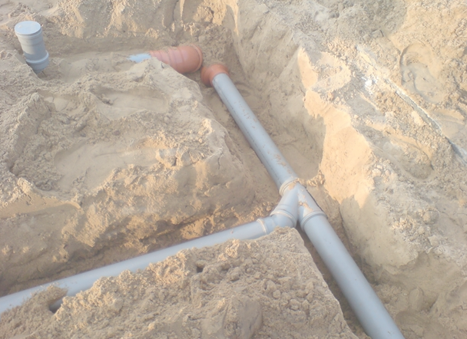
W dawnych średniowiecznych miastach nikt nie zajmował się zagadnieniem kanalizacji. Nieczystości często wylewano wprost na ulicę, a w najlepszym przypadku gromadzono w dołach kloacznych i usuwano przy użyciu wozów.

Slide 3
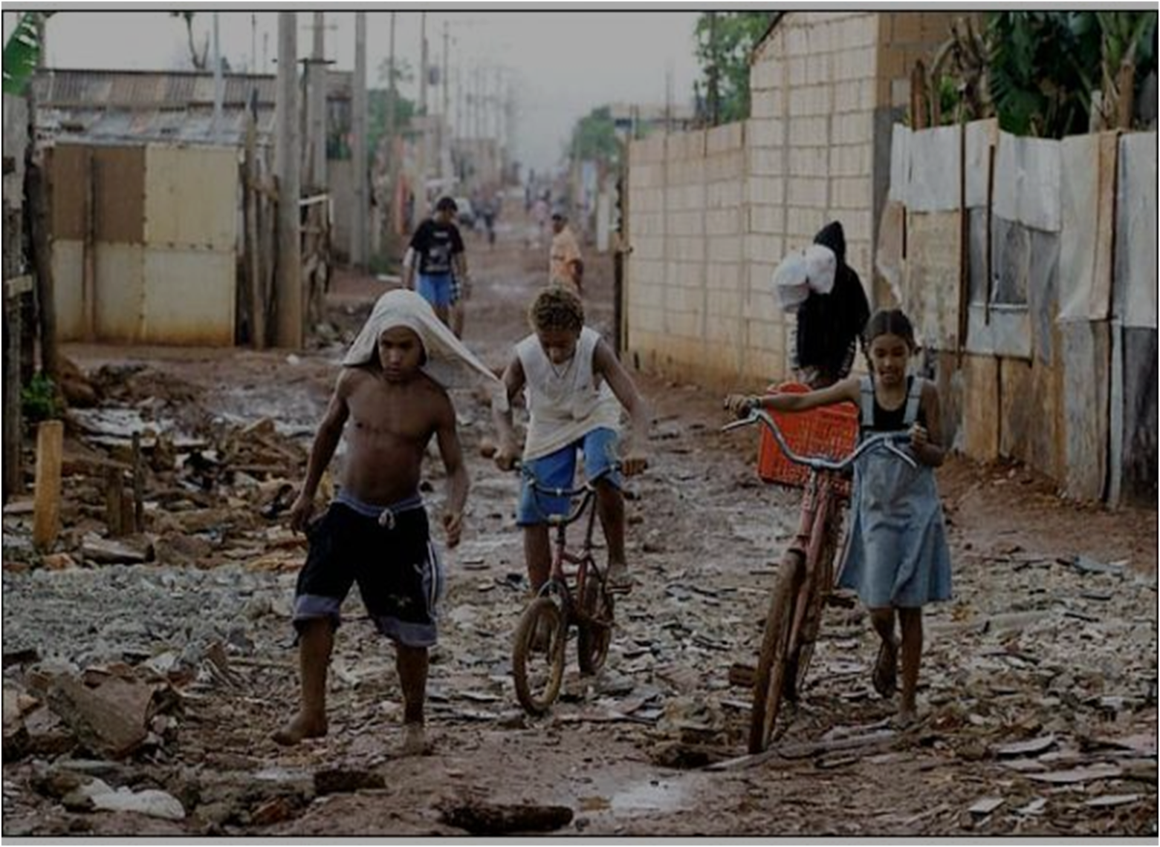
Wpływało to negatywnie na stan higieniczno-zdrowotny miast i często było przyczyną powszechnych epidemii.

Slide 4
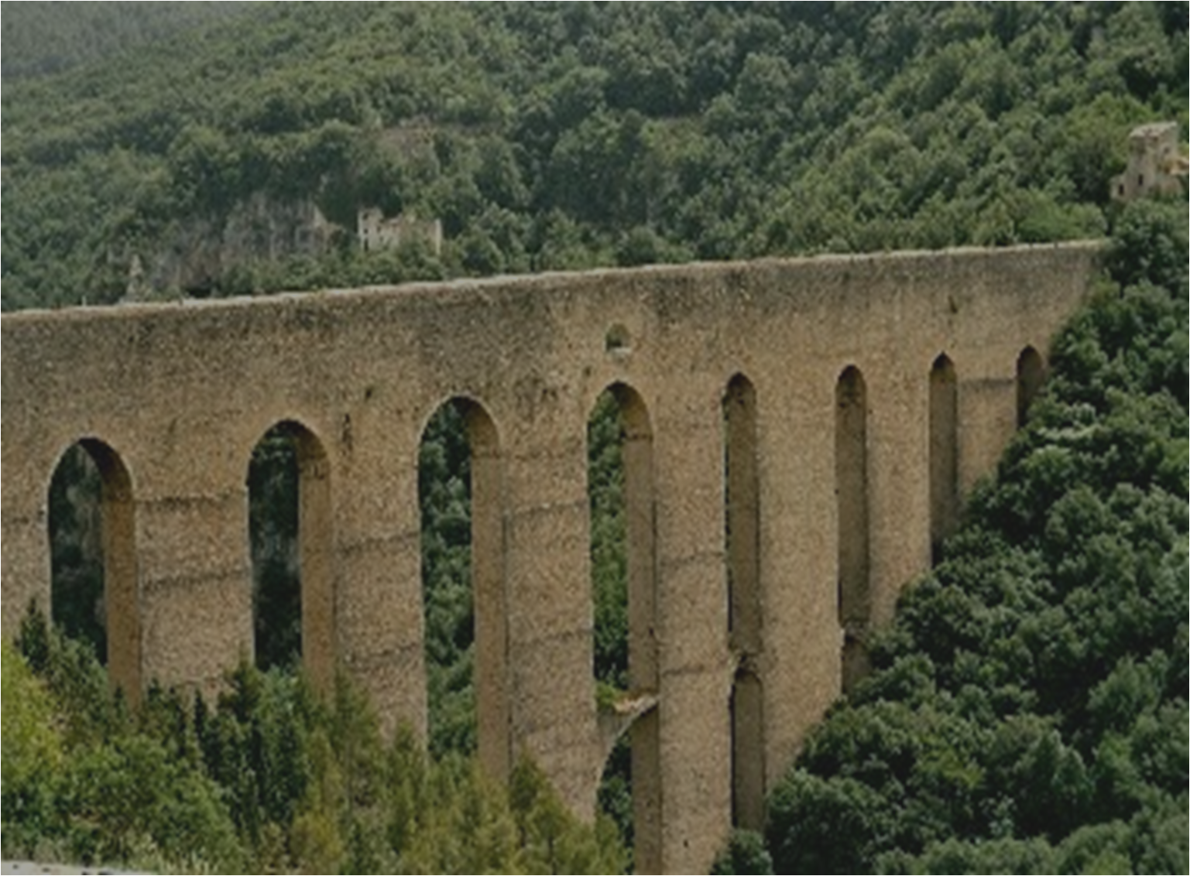
Problem kanalizacji w Rzymie, rozwiązano budując wodociągi dostarczające wodę z górskich źródeł. Wodociągi te, razem z podtrzymującymi je mostami i arkadami nazywamy akweduktami.

Slide 5
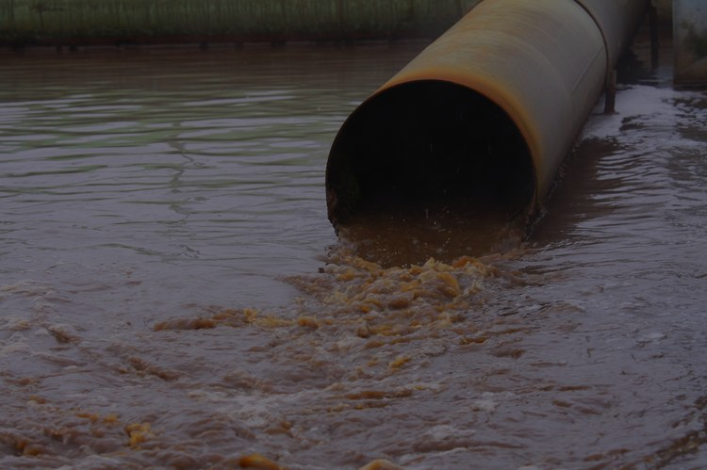
Ścieki zawierają duże ilości bakterii, w tym chorobotwórczych. Oprócz bakterii w nieczystościach można odkryć również zarodki pasożytów. Dlatego przenikanie nieczystości do wód gruntowych,
z których czerpie się wodę do picia,
jest niebezpieczne dla zdrowia ludności.

Slide 6
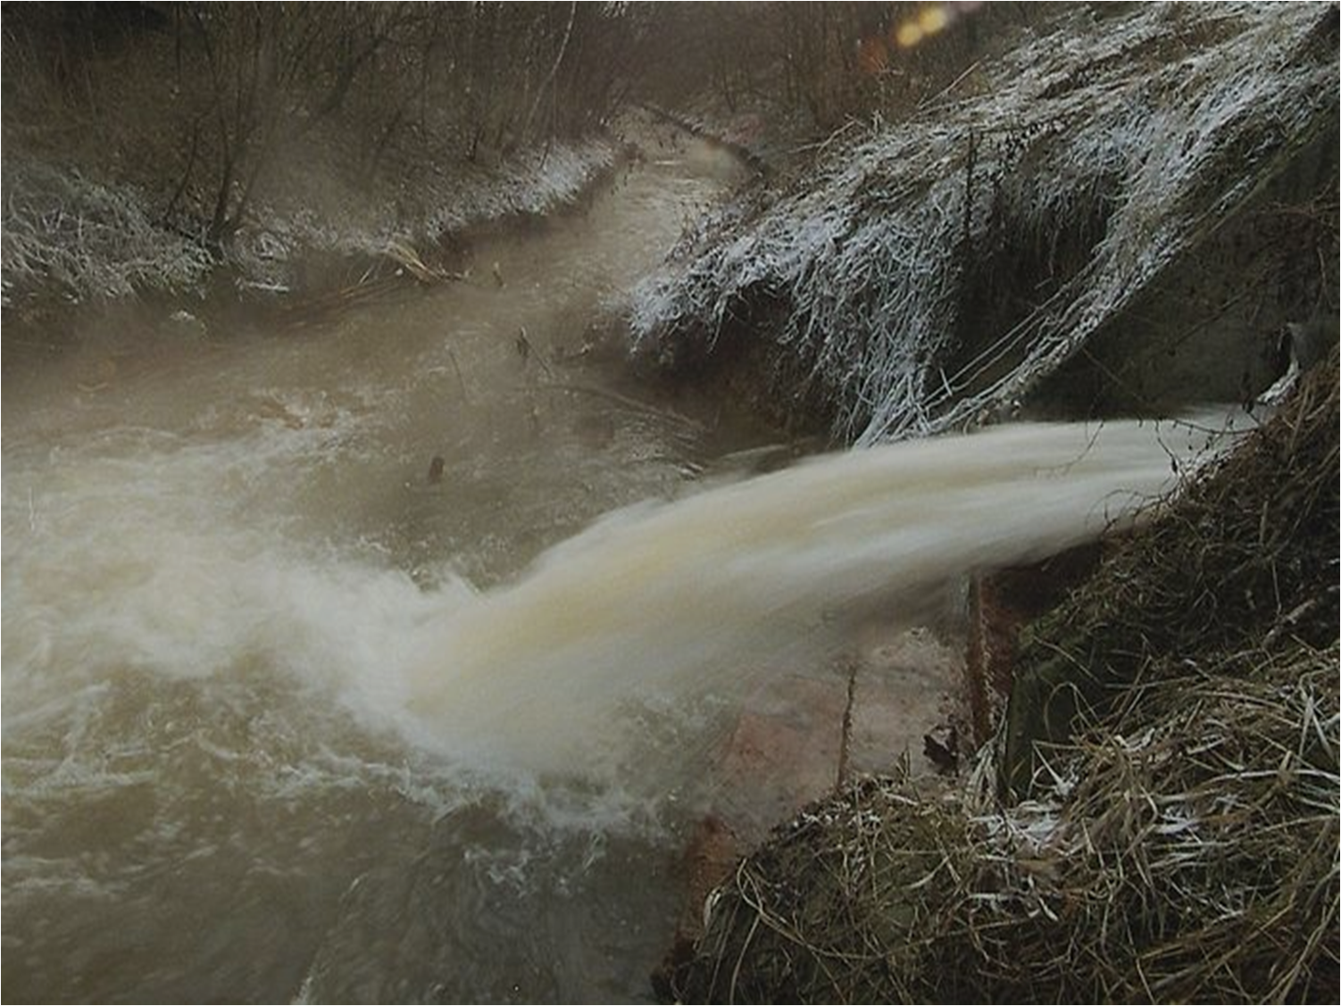
Z tych względów wszystkie nieczystości i odpadki usuwa się poza obręb osiedli lub zakładów przemysłowych i tam się je unieszkodliwia.

Slide 7
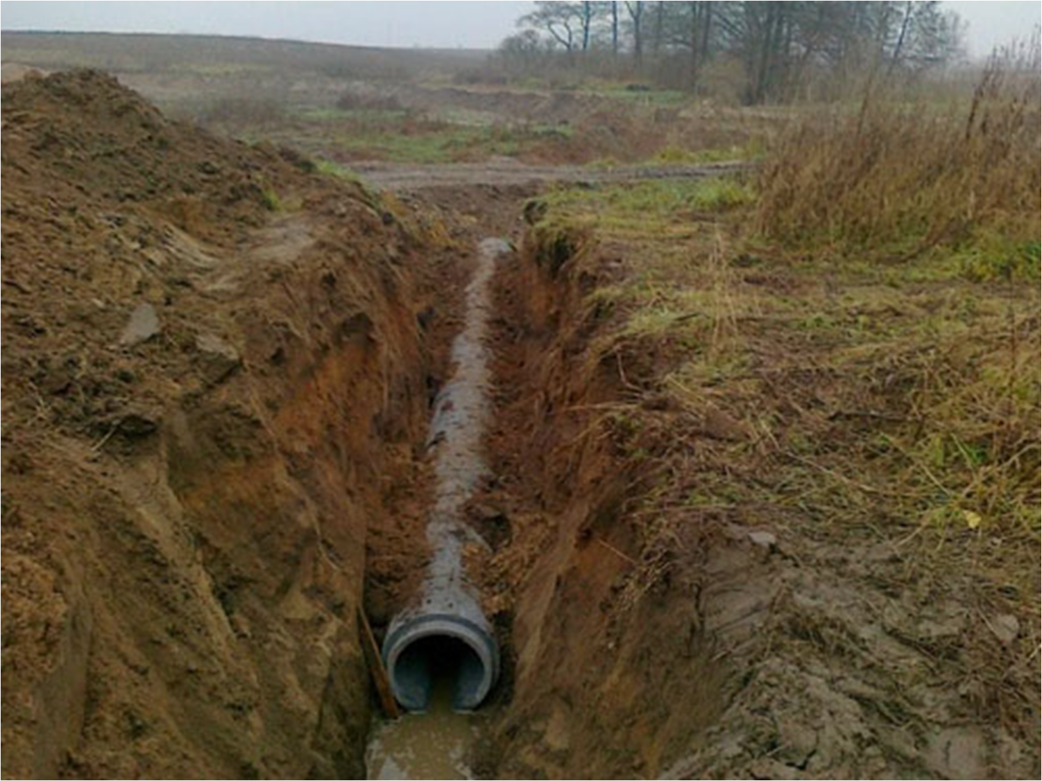
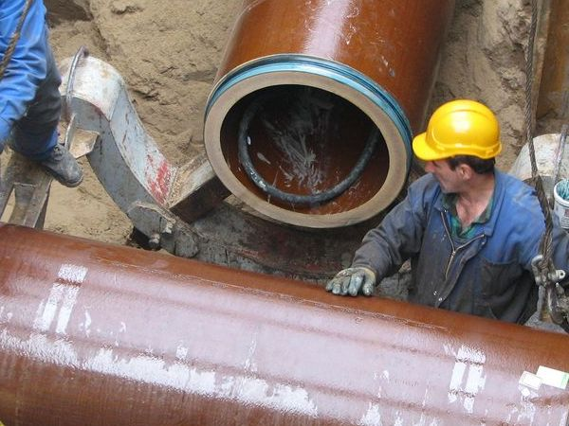
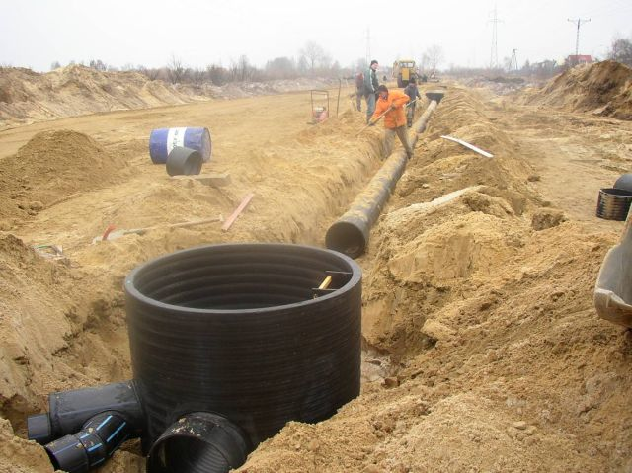
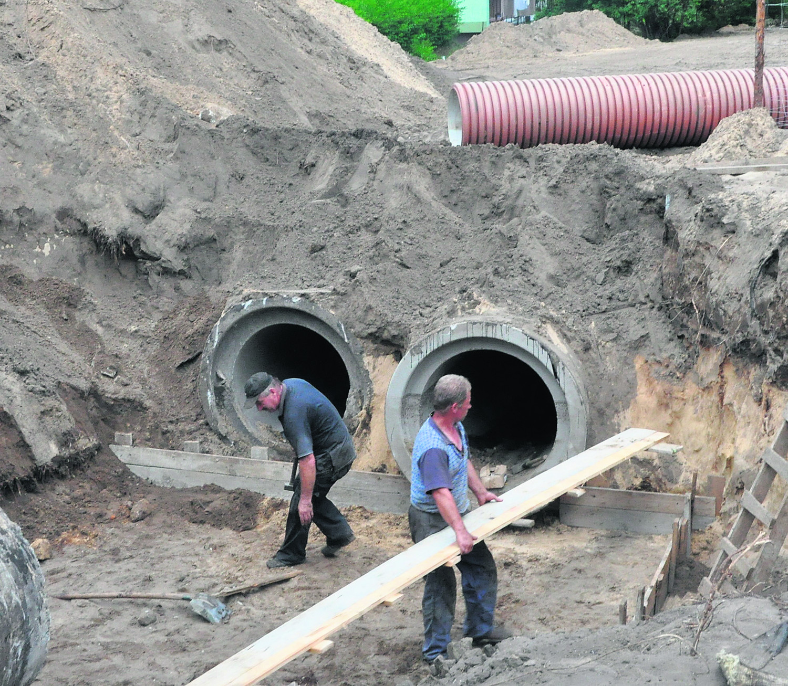
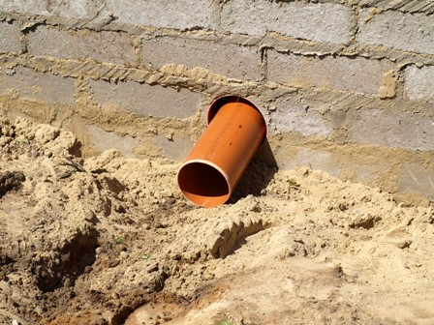
Kanalizacja to system rur i koryt, służący do odprowadzania ścieków sanitarnych i deszczowych.

Slide 8
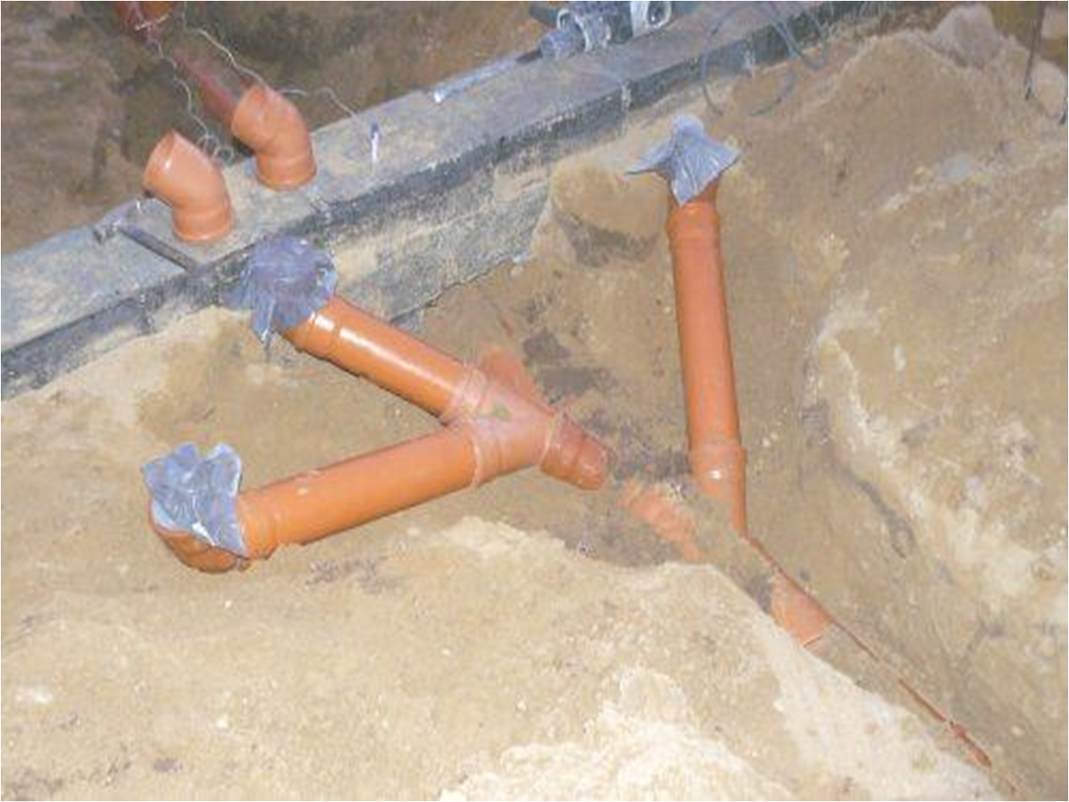
Zadaniem kanalizacji jest odprowadzenie wód zużytych, czyli tzw. ścieków oraz wód opadowych poza teren osiedla lub zakładu.

Slide 9
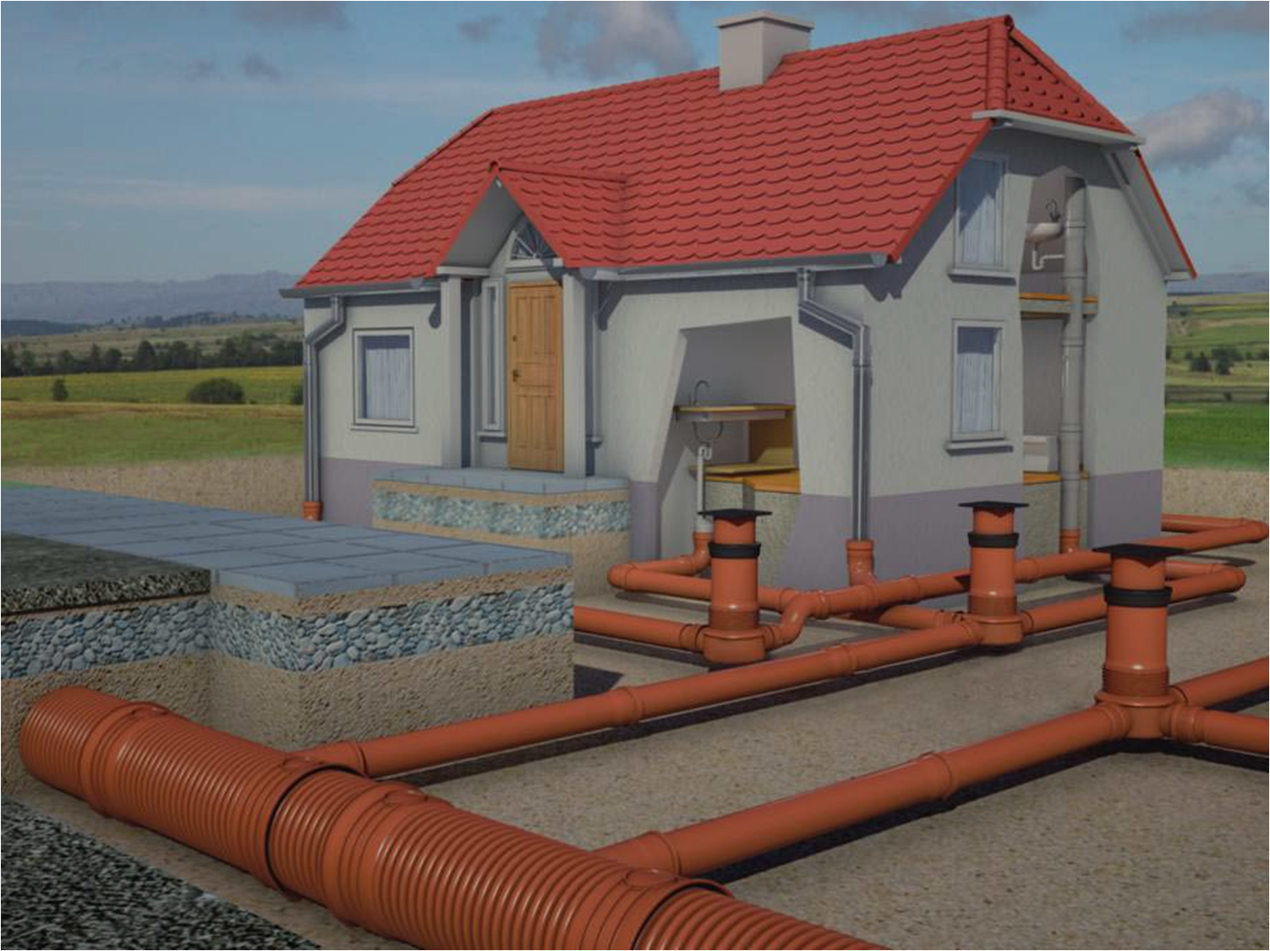
W skład kanalizacji wchodzą:
wewnętrzne instalacje kanalizacyjne w budynkach
sieć kanalizacyjna (kanały, przewody, studzienki)
oczyszczalnie ścieków

Slide 10
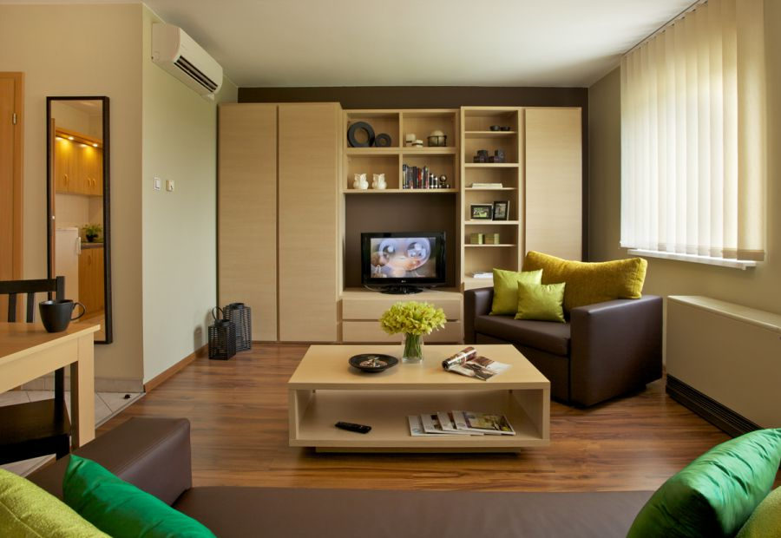
Jak samodzielnie podłączyć kanalizację?

Slide 11
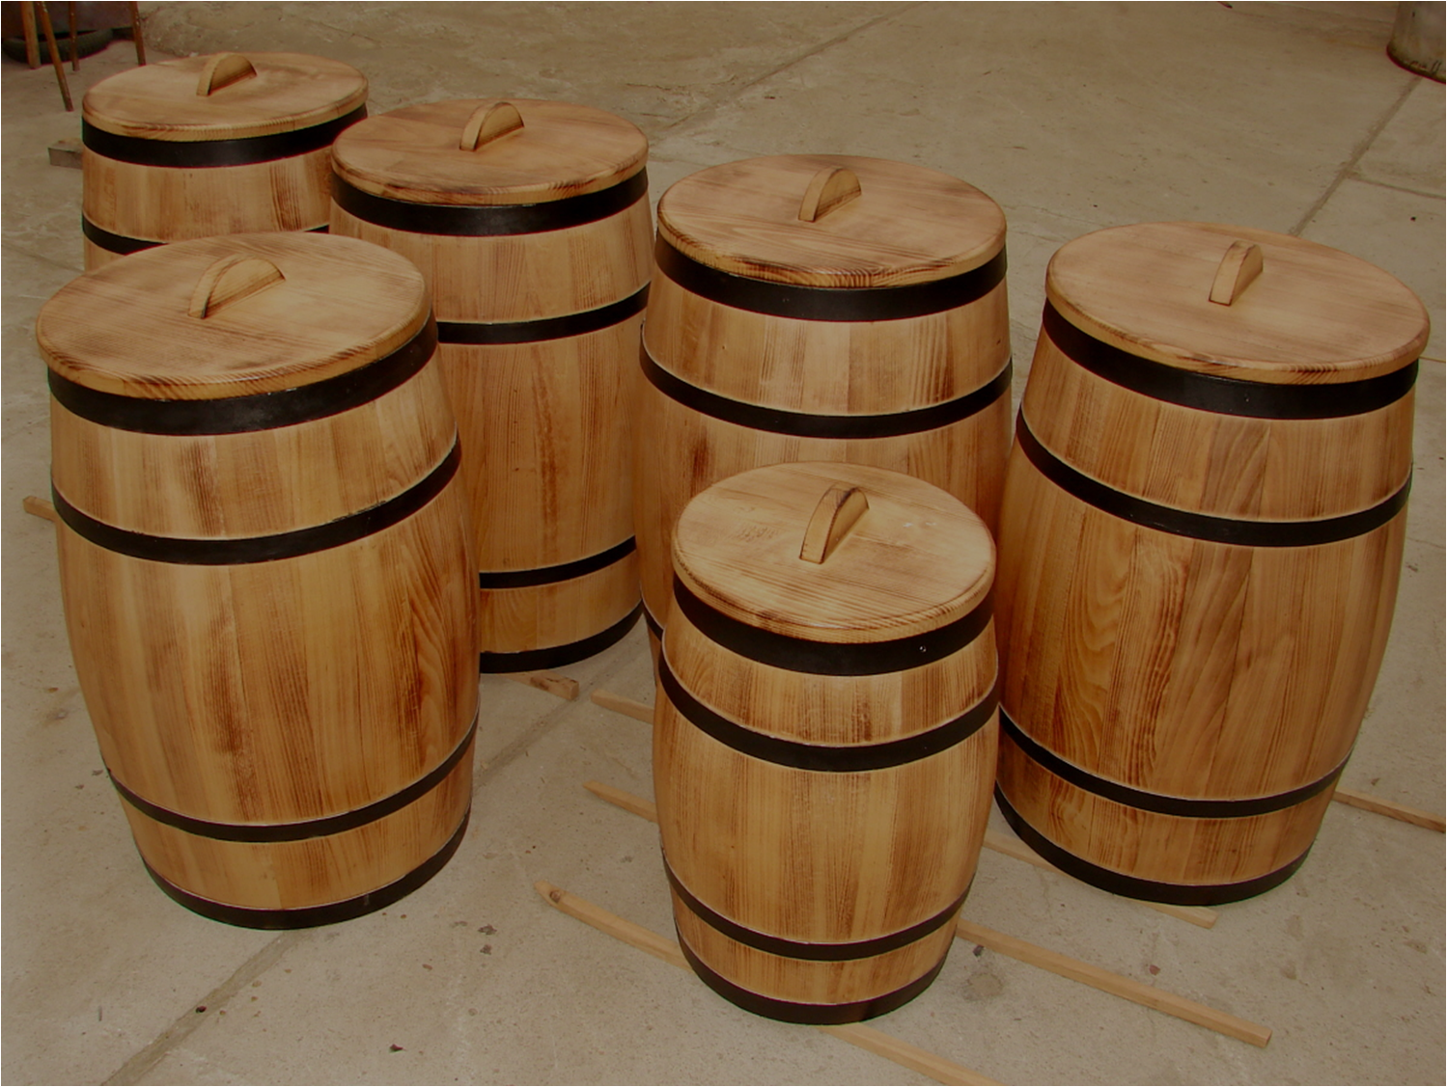
W miejscowościach pozbawionych kanalizacji, nieczystości usuwa się przez wywożenie w beczkowozach lub innych naczyniach. Czynność ta nazwana jest asenizacją. Taki sposób usuwania nieczystości jest kłopotliwy, niehigieniczny i kosztowny w eksploatacji i dlatego nie jest zalecany.

Slide 12
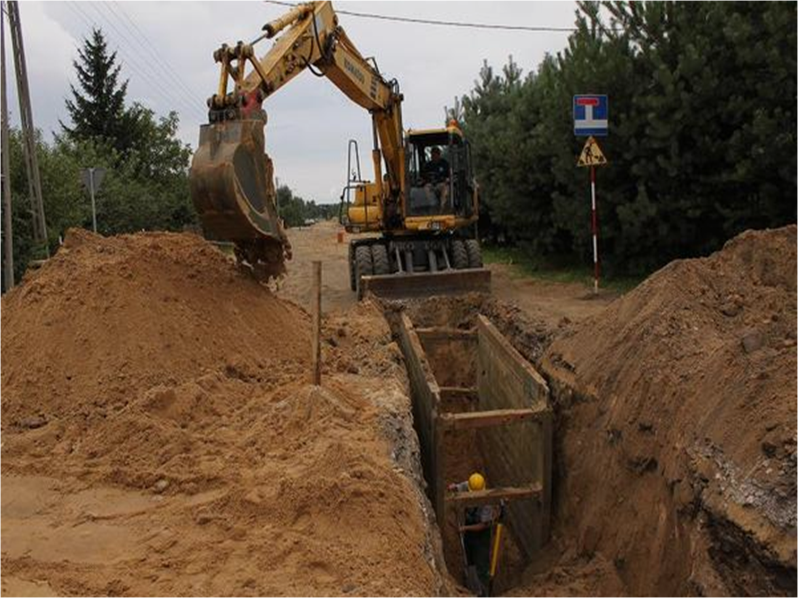
Dzięki budowie sieci kanalizacji, z krajobrazu wsi i miast znikają beczkowozy i szamba. Zastępują je nowoczesne oczyszczalnie ścieków i kilometry sieci kanalizacji sanitarnej. Inwestycje te choć ważne, często są przez wielu ludzi niedoceniane.

Slide 13
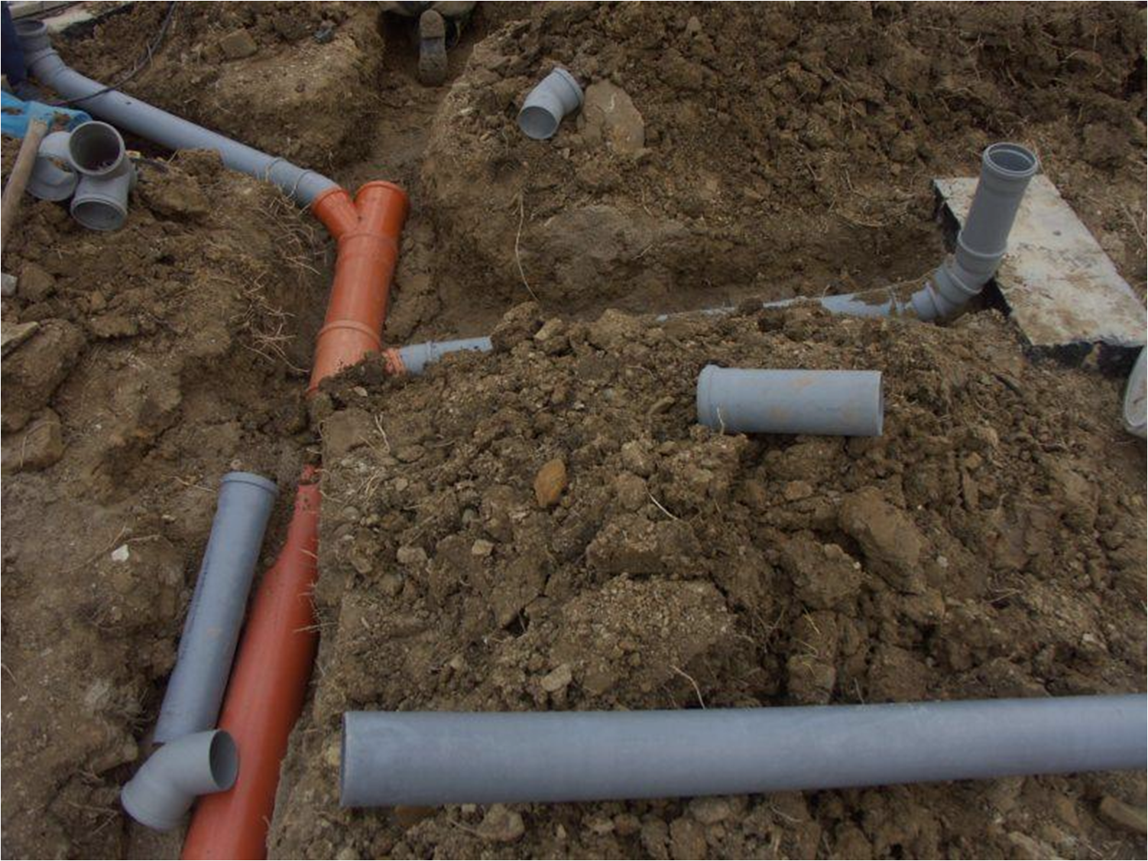
Dlaczego?
Sieci kanalizacji sanitarnej biegną pod ziemią, po zakończonej inwestycji są zatem niewidoczne. Oczyszczalnie ścieków zwykle budowane są na obrzeżach miejscowości. Mieszkańcy i turyści niestety dość szybko zapominają o tych inwestycjach.

Slide 14
A właśnie dzięki tym przedsięwzięciom mamy dobrej jakości wodę w kranach, możemy się bez obaw kąpać w jeziorach i rzekach.

Slide 15
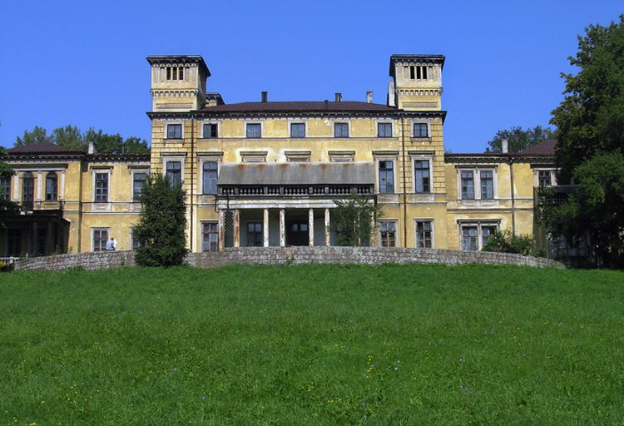
Dzięki rozwojowi kanalizacji w Gminie Krzeszowice niewątpliwie podnosi się poziom higieniczny. Ludzie mogą uniknąć także wielu chorób np. tyfusu brzusznego lub cholery.

Slide 16
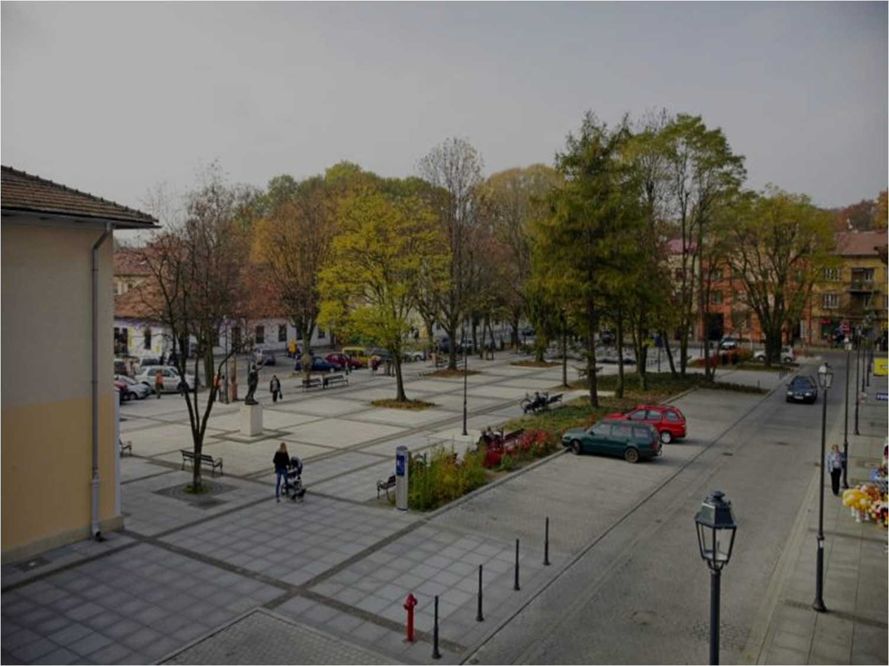
Całkowita długość sieci kanalizacyjnej w aglomeracji Krzeszowice wynosi obecnie 254,5 km. W systemie pracuje 50 przepompowni ścieków, które są oczyszczane w Centralnej Oczyszczalni Ścieków.

Slide 17
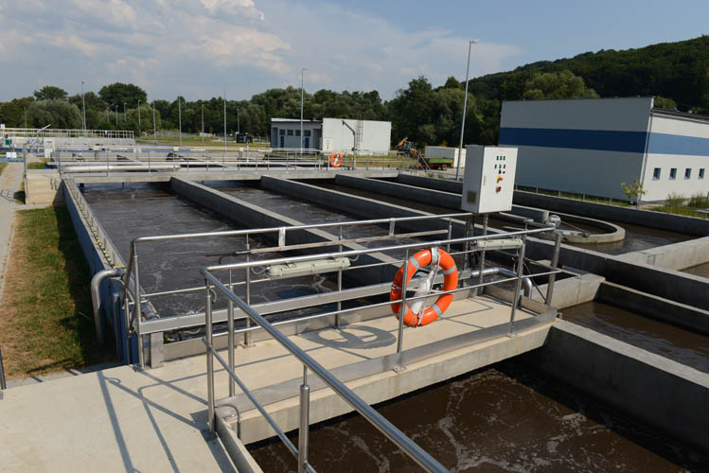
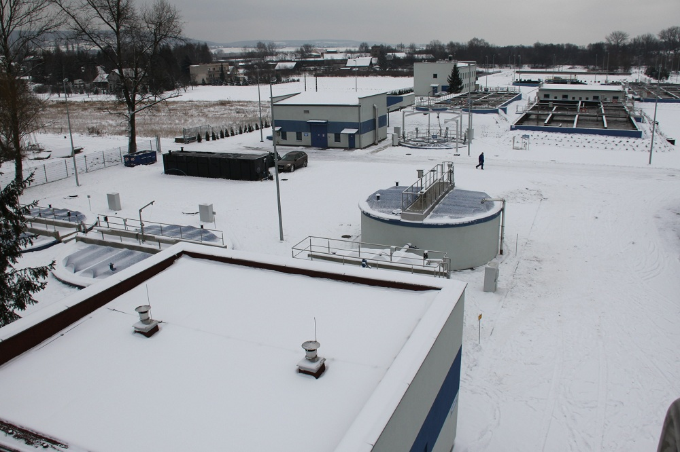
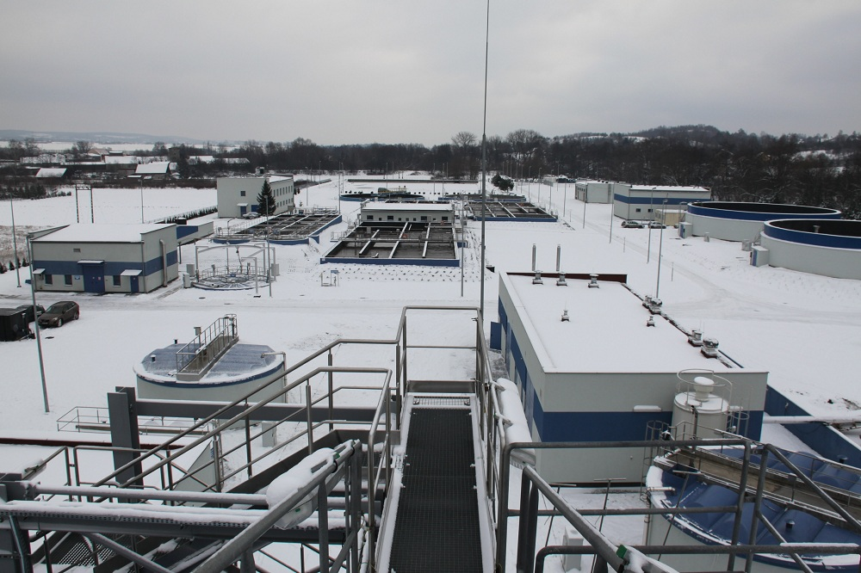
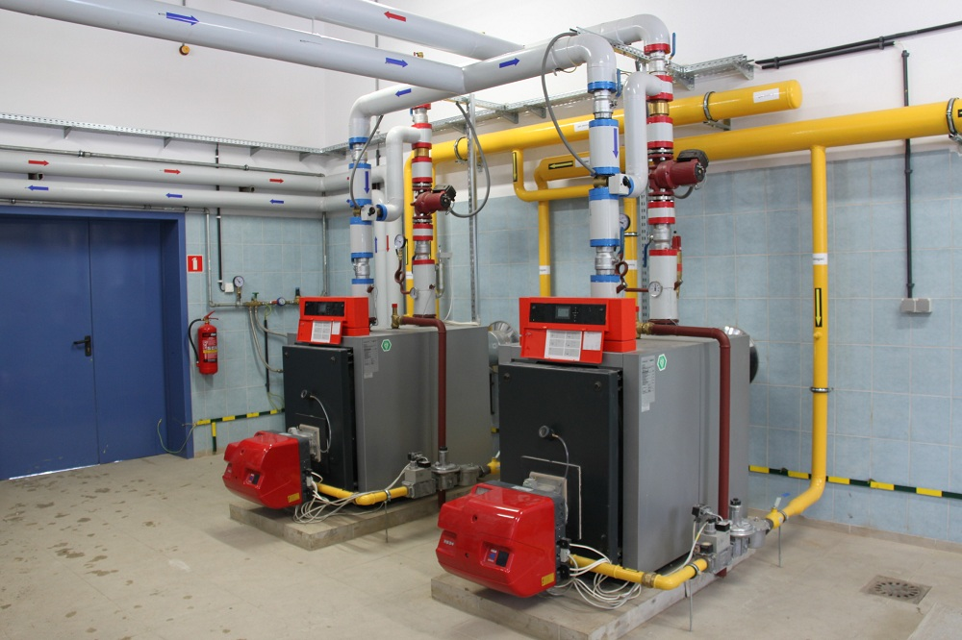
Centralna Oczyszczalnia Ścieków w Krzeszowicach

Slide 18
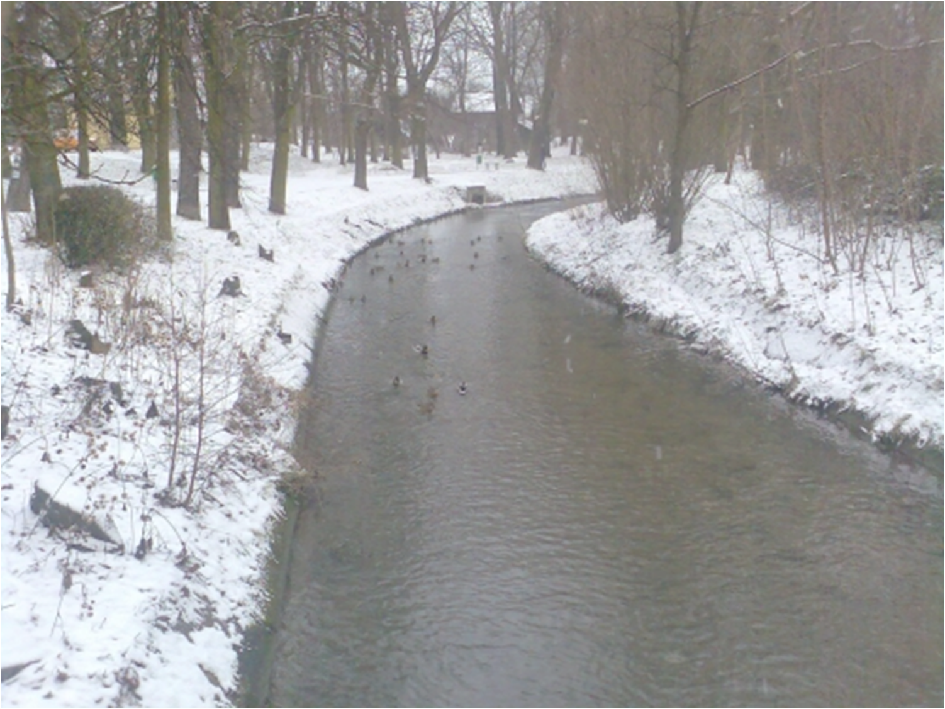
Dzięki kanalizacji dużo zyskuje także środowisko naturalne w gminie Krzeszowice, ponieważ do rzek i jezior trafia zdecydowanie mniej substancji szkodliwych. Wpływa to także na rozwój fauny i flory w pobliżu tych zbiorników wodnych.

Slide 19
Budowa i rozwój kanalizacji w naszej gminie jest realizowana przez spółkę:
Jest możliwa dzięki wsparciu i współfinansowaniu przez:

Slide 20
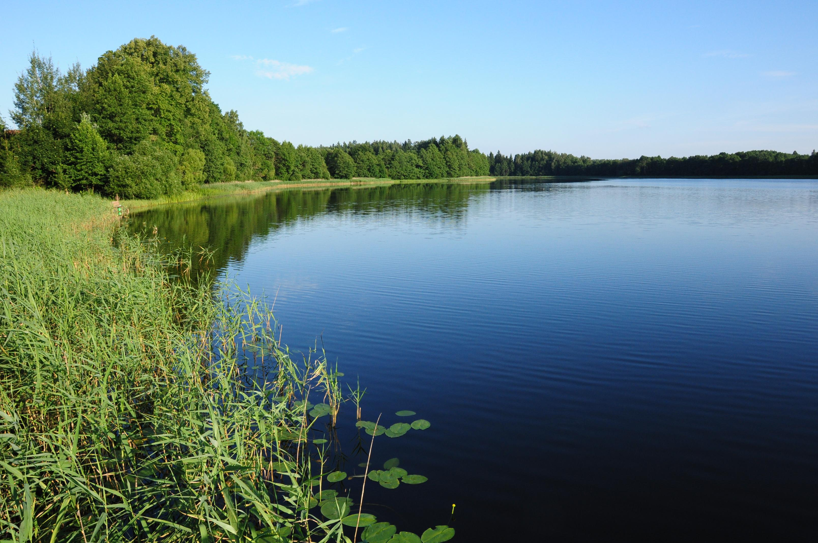
Wykonał: Mateusz Ferfecki
Kl. IIIe
Publiczne Gimnazjum im. A. Mickiewicza
w Krzeszowicach
Opiekun: Małgorzata Zdziech

Slide 21
Źródła:
it-lab.pl/kanalizacja
wikipedia.org/wiki/kanalizacja
wikkrzeszowice.pl
youtube.com
google.pl grafika

